Slide 1
基于生成模型的CT图像质量优化
汇报人：许琼

Slide 2
1
研究综述
目录
contents
2
研究方法
3
未来的工作

Slide 3
PART
1
研究综述
第一部分

Slide 4
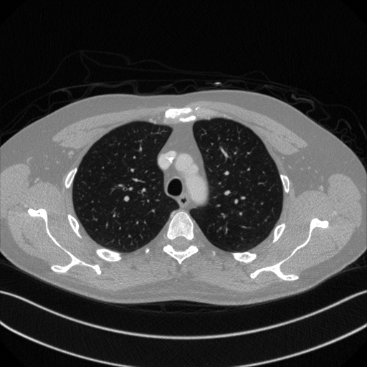
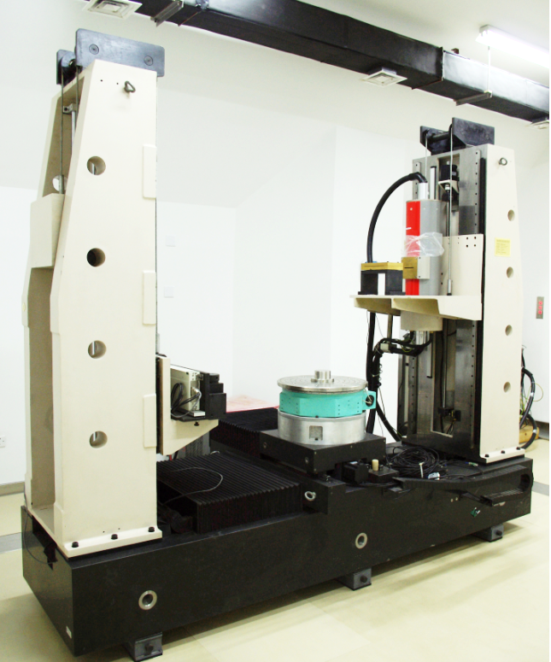
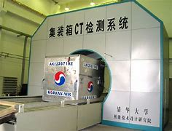
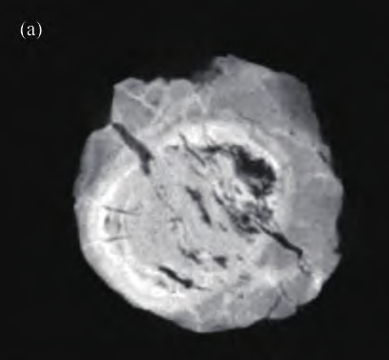
1.1
研究概述
CT成像技术
计算机断层扫描（CT）技术可以对物体的内部结构进行无损成像，具有巨大的应用价值。
医学成像
工业检测
安全检查
科学研究
病灶检查
疾病筛查
介入治疗
航空航天
工件检测
行李检查
集装箱检查
材料研究
生物研究
考古研究

Slide 5
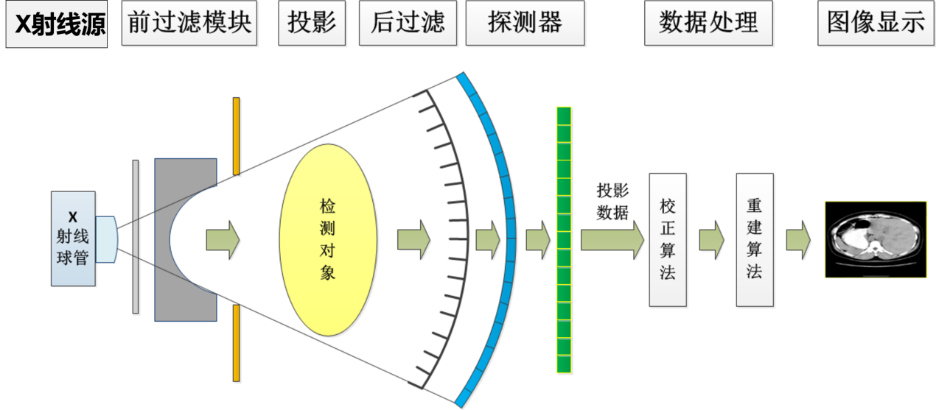
1.2
CT成像过程
算法部分

Slide 6
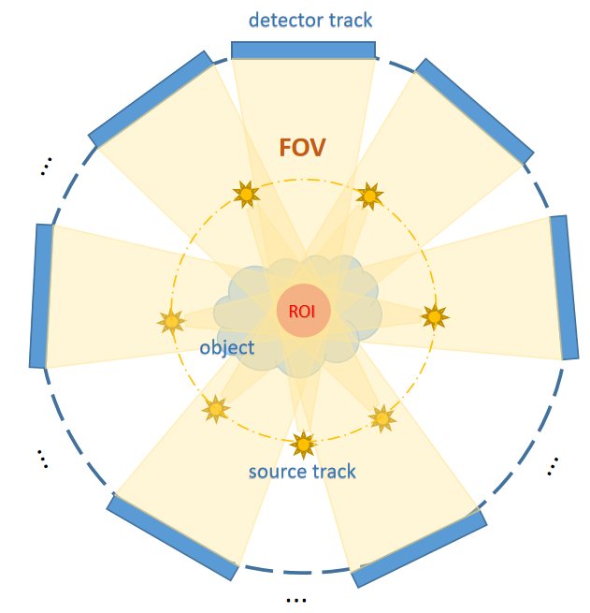
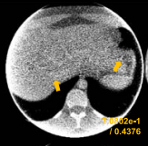
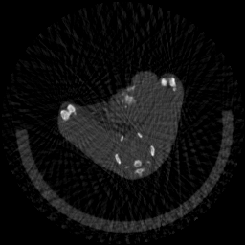
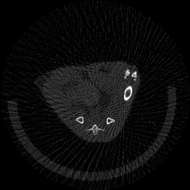
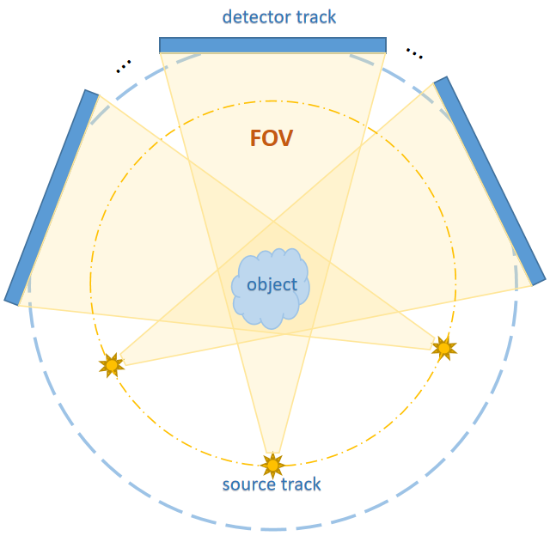
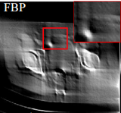
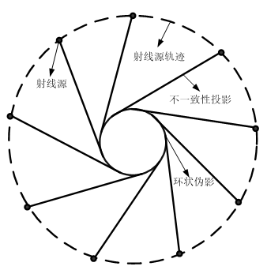
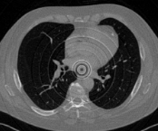
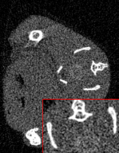
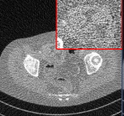
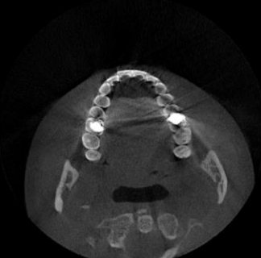
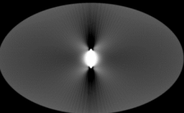
1.3
CT成像中的关键问题
稀疏扫描问题
有限角问题
内重建问题
稀疏扫描是一种低采样率的扫描方式，可以降低辐射剂量并提高扫描效率；
稀疏扫描会使图像中产生条状伪影和噪声。
在一些存在限制的扫描中，无法对样品进行360度全角度扫描，此时存在有限角问题；
有限角扫描会使图像结构缺失。
当被扫描物体尺寸超过了探测视野，就会产生数据截断，图像中会产生伪影。
硬化伪影问题
环形伪影问题
噪声问题
当宽能谱的X-射线穿过物体，能谱产生硬化效应，会产生杯状伪影，在高衰减物质周围会产生金属伪影。
由于探测器不一致响应和信号读出故障，图像中会产生环形伪影。
由于统计噪声和电子噪声，图像中会存在一定程度的噪声，影响对图像结构的识别。

Slide 7
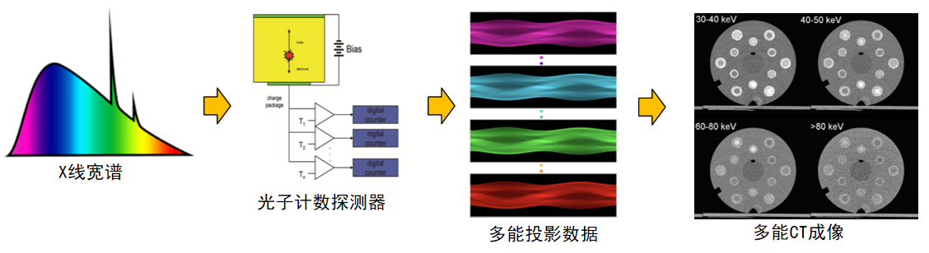
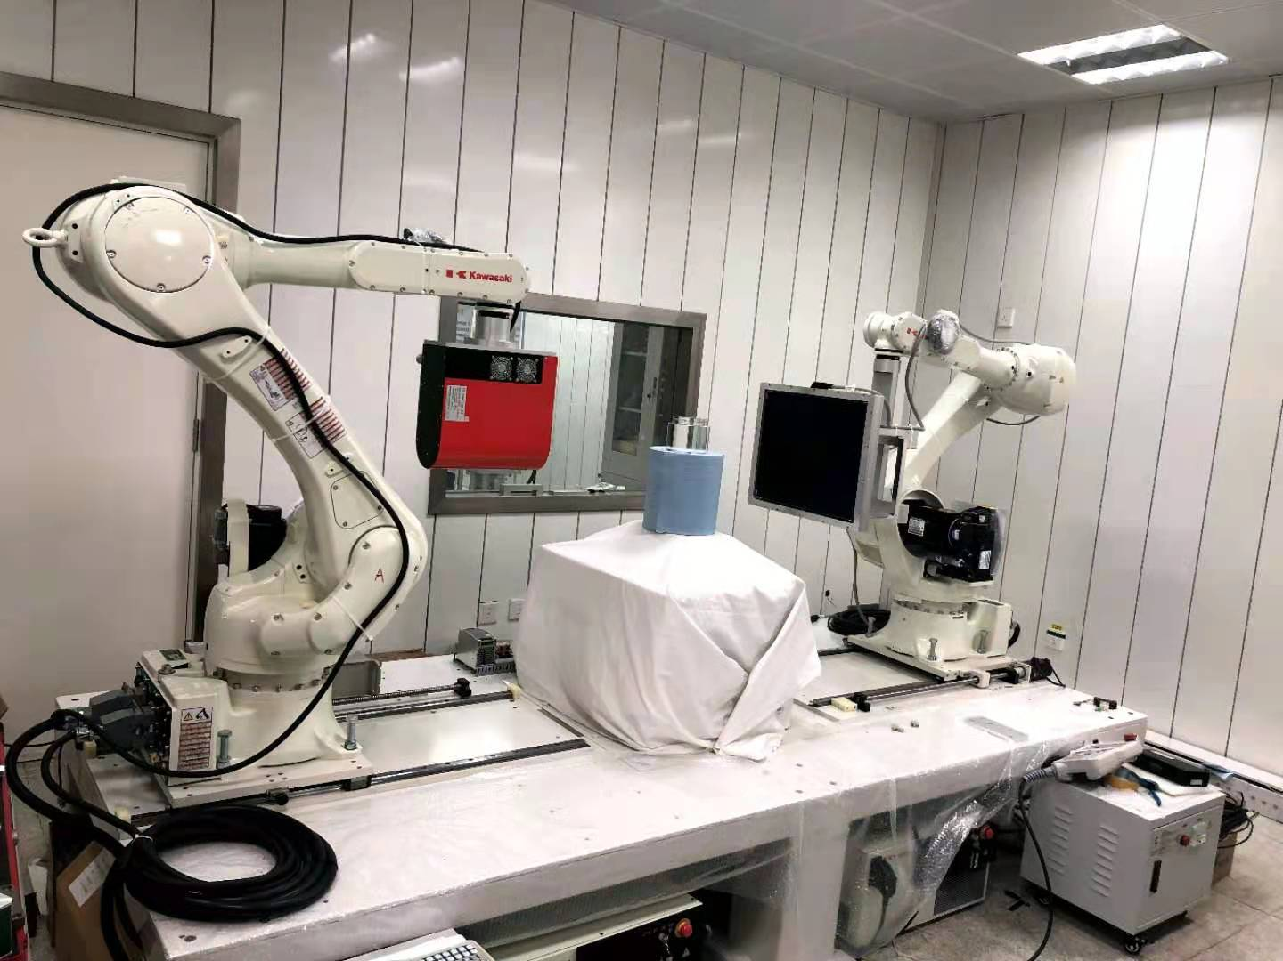
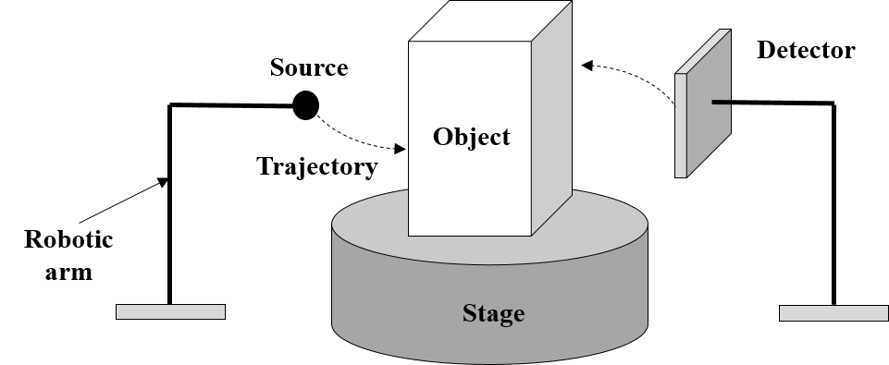
1.4
CT新模式
能谱CT
机械臂CT
定量分析药物在体内的分布特性
研究生物体新陈代谢与生理功能活动
生物体组织高分辨成像
低成本、高灵活性的工业检测
实现工业制造与检测的一体化
极大改变未来工业检测模式
显著性问题
显著性问题
低剂量噪声问题；
环形伪影问题。
运动误差问题；
不完备扫描问题。

Slide 8
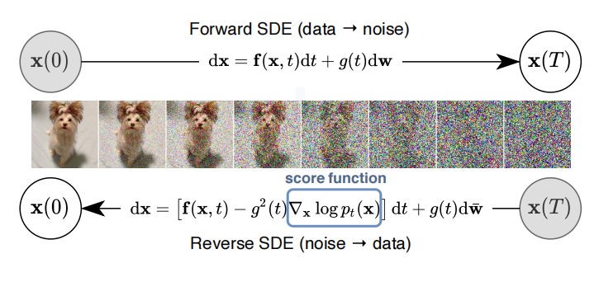


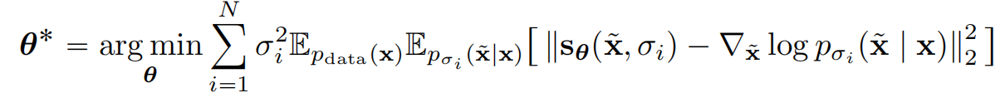


1.5
分数生成模型
分数生成模型可以随机生成与训练图像具有相同特征分布的图像。
在CT图像重建中，它的最大的优点就是可以利用少量测量数据引导图像生成方向，实现定向的生成，又可以补充缺失数据。
正向扩散
可以利用学习的的数据特征生成新数据；
在CT重建领域有巨大的应用潜力，对于解决投影缺失、噪声和伪影等问题都十分有效。
图像特征分布学习
逆向推理
图像采样生成
基于郎之万动力学的分数匹配与采样过程
令
为噪声扰动核，扰动数据分布
原始数据分布
训练网络模型，目标函数
通过网络训练后，最优的分数网络
可以在每个噪声尺度下匹配分数
郎之万采样
标准正态分布

Slide 9
PART
2
研究方法
第二部分

Slide 10
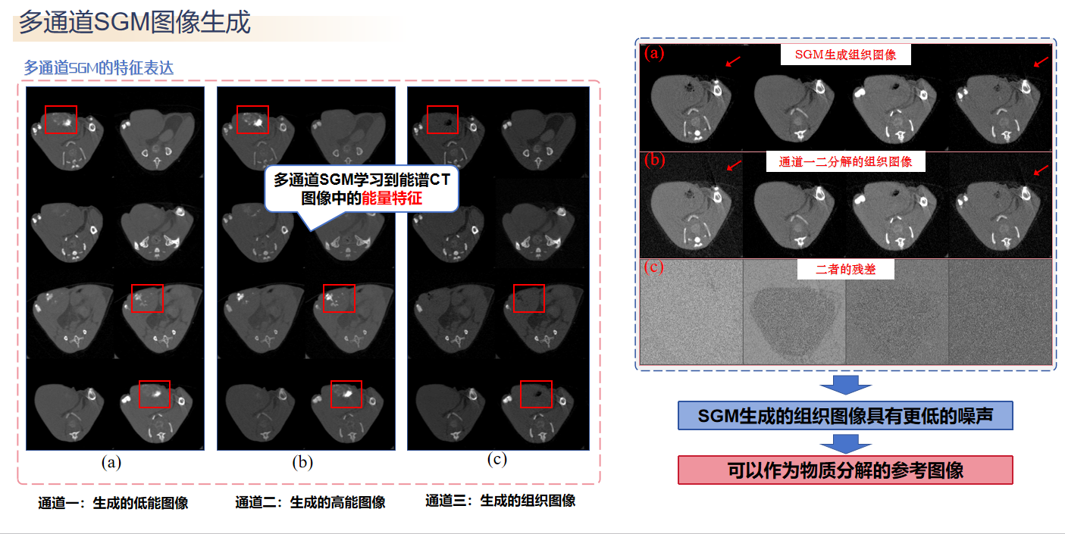
2.1
基于分数生成模型的稀疏角能谱CT重建与物质分解

Slide 11
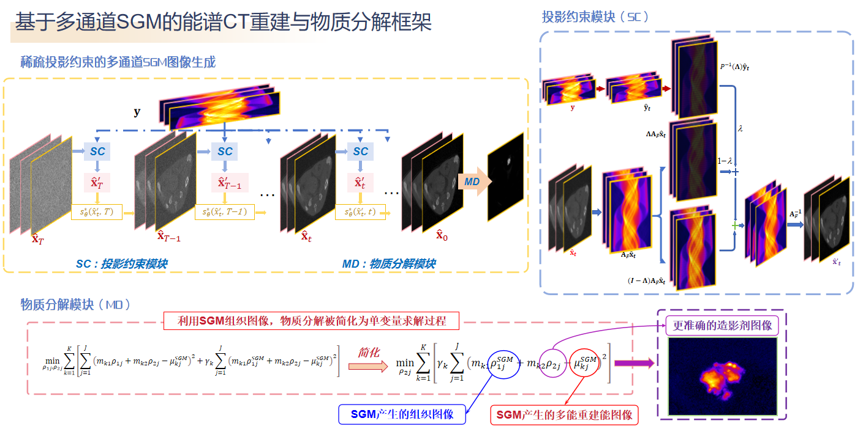
2.1
基于分数生成模型的稀疏角能谱CT重建与物质分解

Slide 12
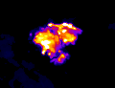
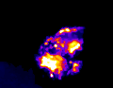
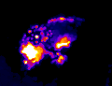
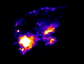
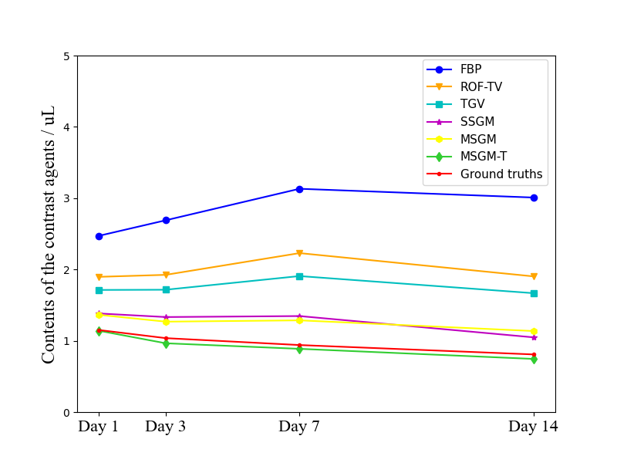
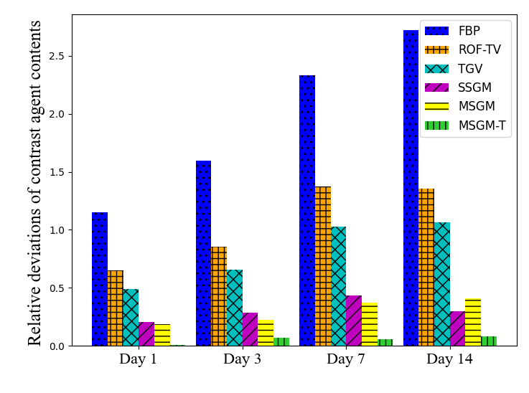
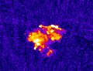
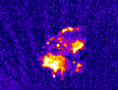
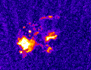
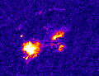
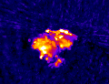
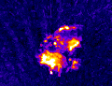
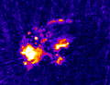
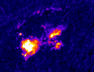
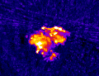


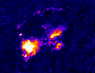
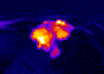
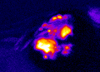
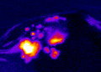
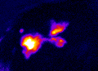
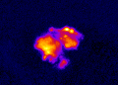
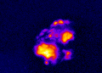
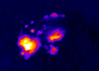
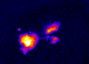
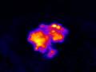
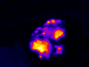


2.1
基于分数生成模型的稀疏角能谱CT重建与物质分解
造影剂含量随时间变化曲线。
四次扫描中造影剂含量的相对偏差。
碘造影剂在第1,3,7,14天的MIP。Win= [0,0.024]。 从上到下分别是参考图像, FBP, ROF-TV, TGV, SSGM, MSGM and MSGM-T的结果。
Day 1
Day 3
Day 7
Day 14

Slide 13


2.2
非标准几何稀疏重建算法
背景：基于标记点模体的校正方法受限于模体精度等因素，外部标定设备可提供稳定的几何标定，但多角度标定耗时耗力
(a)
(b)
(a): 机械臂CT运动示意图 ; (b): 机械臂CT重建所需角度的探测器与射线源位置坐标;

Slide 14

2.2
非标准几何稀疏重建算法

Slide 15

2.2
非标准几何稀疏重建算法

Slide 16
PART
3
未来的工作
第三部分

Slide 17

3.1
基于多域信息分数生成模型的CT高分辨算法研究
针对上述扫描任务中投影角度和投影宽度存在限制时的CT高分辨重建需求，本项目主要的研究内容是建立基于多先验信息融合分数生成模型的CT高分辨重建算法，重点解决截断投影与有限角投影的高分辨重建问题。

Slide 18

3.1
基于多域信息分数生成模型的CT高分辨算法研究
多先验引导的图像生成模块

Slide 19





3.1
基于多域信息分数生成模型的CT高分辨算法研究
多先验信息联合分数生成模型的CT高分辨重建技术路线
高分辨不完备CT扫描
截断高分辨投影
有限角高分辨投影
物理先验信息
物体几何形状信息
物体材料信息
物体几何形状信息
物体材料信息
多种先验信息获取
投影先验信息
全视野低分辨投影
不同能量的全局完备投影
不同能量的全局完备投影
图像先验信息
低分辨全局重建图像
不同衰减的低分辨全局重建图像
多先验信息匹配
匹配后的多种先验信息
超分辨算法 几何偏移校正算法 衰减映射算法
多先验信息引导
多先验引导图像生成
...
...
基于分数生成模型的模型训练
基于分数生成模型的图像生成
迭代重建优化
ADMM
SQS
SGM先验约束
Split Bregman
仿真实验验证
参数选择与优化
高分辨CT重建图像
图像质量评价
实际实验验证

Slide 20
3.2
算力要求
基准训练图像尺寸：3*256*256，
Batch size=2。所需显存<=8GB。
预计测试图像尺寸：3*512*512
Batch size=6。预计所需显存>=96GB
需要3*A800GPU

Slide 21
敬请批评指正!

